Slide 1
Informatika pro ekonomy I
Přednáška č. 7
doc. Mgr. Petr Suchánek, Ph.D.
vedoucí Katedry Informatiky a matematiky
suchanek@opf.slu.cz

Slide 2
Textové editory
https://www.root.cz/clanky/historie-vyvoje-textovych-editoru/

Slide 3
Textové editory
Slouží k editaci textů v dokumentech ale také v různých konfiguračních souborech
MS DOS první a nejjednodušší nyní Notepad *.txt
Od Windows, 3.11
    Word *.doc , *.docx
Open Office X.Y.Z
    Writer *.sxw *.odt a všechny
    typy MS
    Libre Office 5.4.2
        LibreOffice Writer všechny formáty

Slide 4
Textové editory II.
Windows 95,98,2000,XP,Vista, W7,W8, W10
Poznámkový blok *.txt
Editace prostého textu
WordPad *.rtf
Editace textu, Formátování písma
Word 2003 *.doc, *.dot, plné funkce, dále rozvíjené ve *.htm *.xml aj.
Word 2007 *.docx, *.dotx a další
Word 2010 stejné
Word 2013 stejné
Word 2016 stejné

Slide 5
Struktura dokumentů: co je společné všem vyspělým editorům
Dokument – souhrn textu seřazeného do určitých částí, obrázků, grafů, atd., obecně objektů
Dokumenty se ukládají jako soubory
Hierarchie uvnitř dokumentů:
  Dokument
    Stránka v některých editorech je rovnocenná oddílu
    Oddíl - v jiných editorech se může jmenovat jinak podstata je však společná.
      Odstavec základní formátovací jednotka
        Řádek jako množina Slov
          Znak nejmenší formátovací jednotka
    Grafické objekty se vkládají zpravidla do odstavců nebo stran

Slide 6
Koncepce formátování a úprav dokumentu
Znak - Slovo – Řádek :
  znakové formátování velikost písma, řez apod.
Odstavec – vlastní formátování
  Zarovnání, číslování a další jako např. ohraničení
Oddíl/ Stránka – každý oddíl může mít jiné formátování
  Ohraničení, různá záhlaví, zápatí, číslování stran, orientace stránky, pozadí stránky atd.
Objekty – vkládané do textu (mají své formátování a hladinu zobrazení)
  Obrázky, ozdobná písma, grafické objekty (ve Wordu SmartArt aj.)

Slide 7
Koncepce formátování a úprav dokumentu II
Úpravy, které se projeví v celém dokumentu:
  Změna formátování stylu, změna rozteče tabulátorů,
  změny pozadí a motivů webových stránek a e-mailů
Úpravy, které se projeví jen ve vybraném oddíle/stránce nebo v celém dokumentu:
  Nastavení stránky, záhlaví a zápatí, stránkování, ohraničení stránky, vodotisk, zamknutí dokumentu

Slide 8
Microsoft Office, Word
Kompletní zpracování dokumentů
Editace textu, odkazy
Formátování, písmo, odstavce, oddíly
Zpracování velkých dokumentů, seznamy
Tabulky, Grafy
Grafické objekty, obrázky, kreslení
Automatizace formátování - styly
Pravopis, sledování změn, automatické opravy
Šablony, formuláře
Dopisy, korespondence
Makra, automatizace zpracování
Provázání na další programy sady Microsoft Office

Slide 9
Word - Úvod
Vzhled obrazovky, přizpůsobení
Spuštění programu
Psaní textu
Opravy
Nastavení možností programu
Práce se soubory
Vkládání textu a jiných objektů
Formátování textů a objektů

Slide 10
Spuštění programu
Start –
Všechny programy - Microsoft Office-Word 2016 (a všech předchůdců…)
Poklepáním na zástupce na ploše
Poklepáním na ikonu dokumentu kdekoliv
Z hlavního panelu

Slide 11
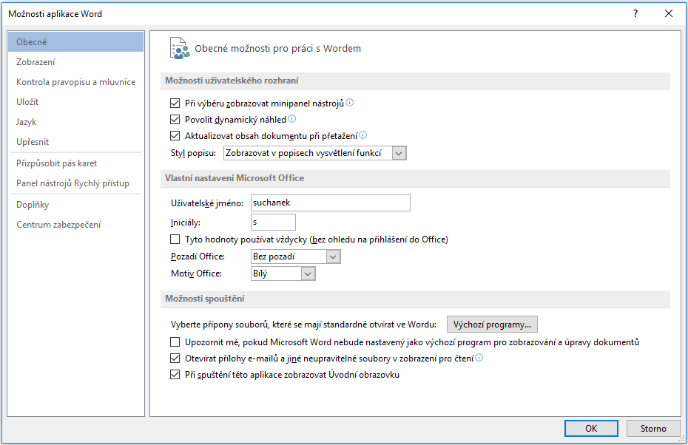
Možnosti (aplikace Word) - příklad

Slide 12
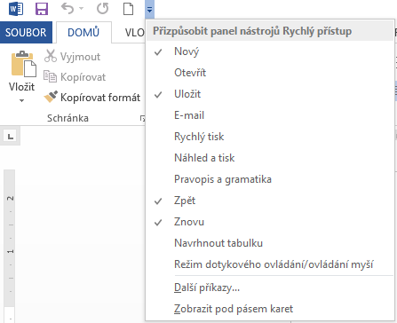
Panel Rychlý přístup
Panel Rychlý přístup a možnosti jeho úpravy:
pravým tlačítkem myši na panel

Slide 13
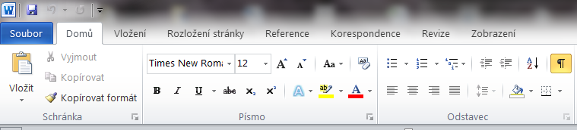
Pás karet – co je na kartě (pojmy a názvy)
Karta
Sekce
Příkaz
Spouštěč dialogů

Slide 14
Pás karet - karty
Domů – prostá práce s textem
Vložení – vkládá vše co je možné
Rozložení stránky – velikosti a okraje stránek, odsazování odstavců , řádkování…
Reference – vysvětlivky, titulky, obsah dokumentu atd.
Korespondence – příprava hromadné korespondence, obálky atd.
Revize – korektury, sledování změn, jazyk
Zobrazení – typy zobrazení dokumentu, práce s více okny
Vývojář – možno vybrat…

Slide 15
Karta Zobrazení
Rozložení při tisku = základní zobrazení
dokumentu
Čtení na celé obrazovce = pro čtení
Rozložení webové stránky
Osnova = struktura dokumentu, možnosti přesunů
Koncept = výhodné pro psaní a editaci
Okno – Rozdělit
Uspořádat vše
Nové okno
Přepnout okna

Slide 16

Pravítka, posuvníky a další
Svislý posuvník
Pravítko

Slide 17
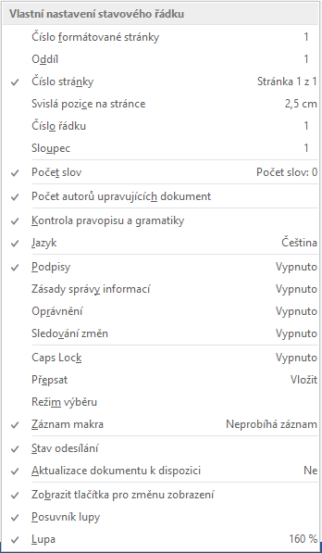

Stavový řádek a jeho nastavení
Pravým tlačítkem na stavový řádek

Slide 18
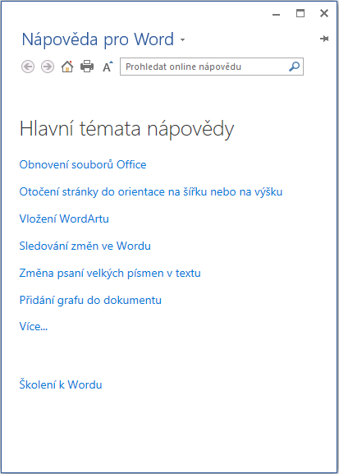
Podokno úloh, help
Podokno úloh
  Otevírá se při volbách různých možností
  Nabízí další volby v rámci volané úlohy
  Příklad: Tezaurus
Help
  klepnutí na Nápovědu, ? nebo F1
  Víceúrovňové hledání

Slide 19
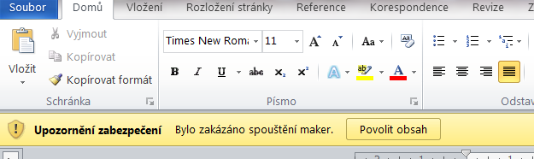
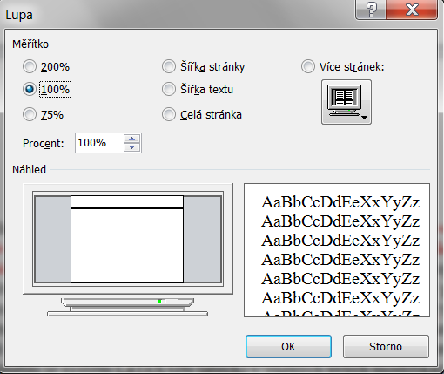
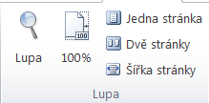
Zobrazení – sekce lupa
Panel zpráv
(centrum
zabezpečení)
Lupa a její možnosti

Slide 20
Psaní textu
Vkládání textu
  Příklad
Výběr bloku
  Příklad
Vložit komentář – pod kartou Revize
Vložit obsah – pod kartou Reference
Další odkazy na této kartě: citace, křížové odkazy, titulky pod objekty, poznámky pod čarou

Slide 21
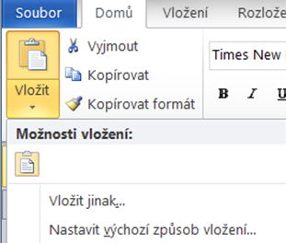
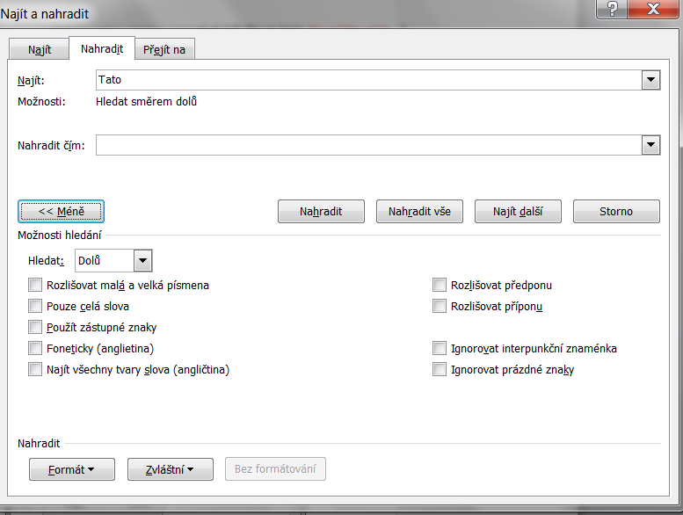
Vyhledání, náhrada
Operace se schránkou a navigace
Kopírování v textu – kopírovat, vyjmout, vložit
Editace textu
Úpravy - Najít
Nahradit
Přejít na

Slide 22
Karta revize – jazyk, pravopis, zámek
Automatické opravy
Nastavení jazyka
  Slouží k přípravě automatické kontroly pravopisu
  Nastavení záleží na použitém nastavení jazyka a klávesnice
Kontrola pravopisu
  Nastavení:– Možnosti aplikace Word, kontrola pravopisu a mluvnice
Slovníky
  Nastavení:– Možnosti aplikace Word, kontrola pravopisu a mluvnice – vlastní slovníky
  Tezaurus – hledání synonym shift+F7
Zámek : ochrana proti změnám
  Revize – zamknout dokument
Automatické opravy
  Nastavení: Možnosti aplikace Word, kontrola pravopisu a mluvnice – možnosti automatických oprav
  Tři tipy: © ➔ ☹ ☺

Slide 23
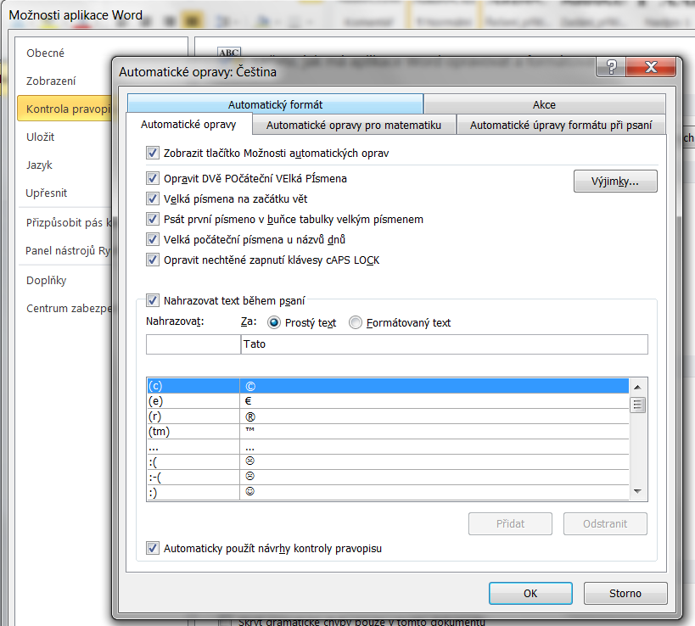

Slide 24
Práce se soubory
uložení
otevření
nástroje-možnosti ... ukládání
nový soubor dokument *.docx
šablona *.dotx
další
Různé volby ukládání a zabezpečení

Slide 25
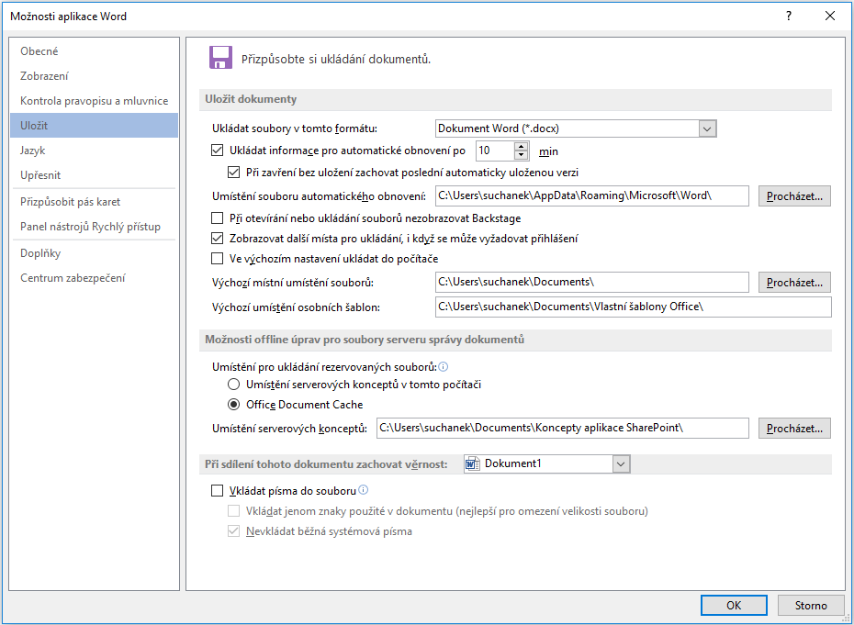
Nastavení způsobu ukládání a možnosti

Slide 26
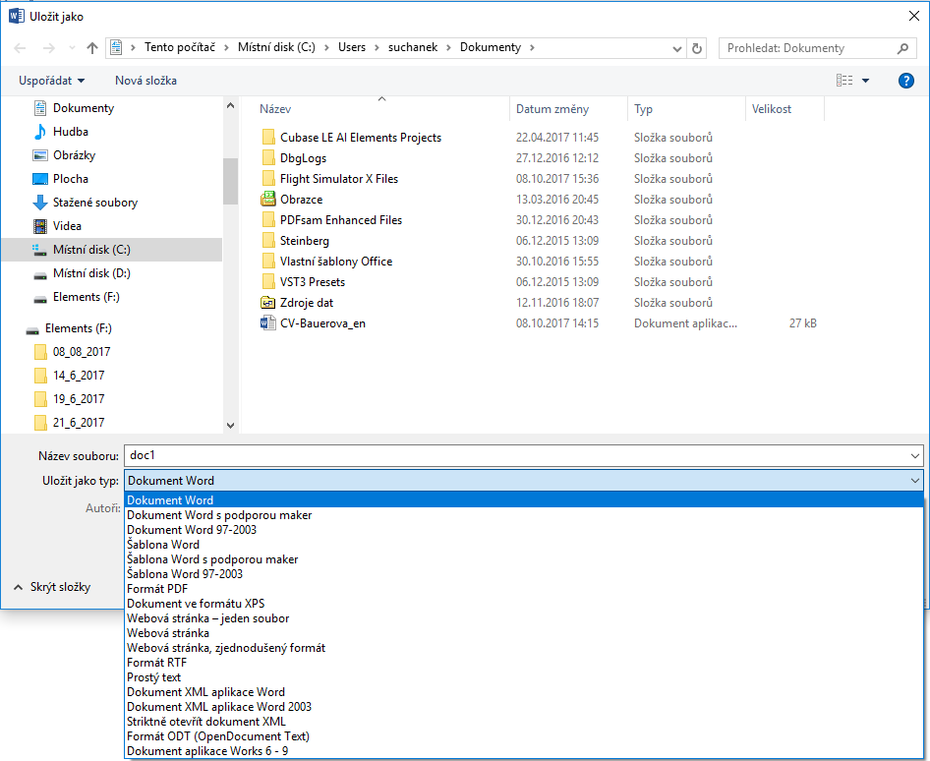
Nastavení způsobu ukládání a možnosti

Slide 27
Děkuji Vám za pozornost
Otázky?

